Slide 1
5.2 SR锁存器
5.2.1 基本SR 锁存器
5.2.2 门控SR锁存器

Slide 2
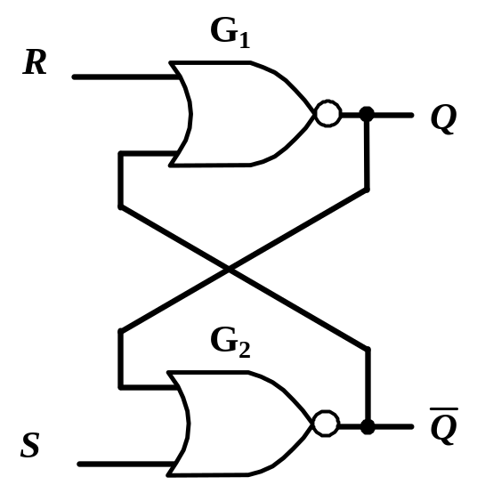
5.2 SR锁存器
5.2.1基本SR 锁存器
1. 工作原理
现态：R、S信号作用前Q端的
状态，现态用Q ^{n}表示。
次态：R、S信号作用后Q端的
状态，次态用Q ^{n+1}表示。

Slide 3

1. 工作原理
R=0、S=0
状态不变
0
0
0
0
1
1
0
1
0
0
若现态 Q ^{n} = 1
若现态 Q ^{n} = 0

Slide 4
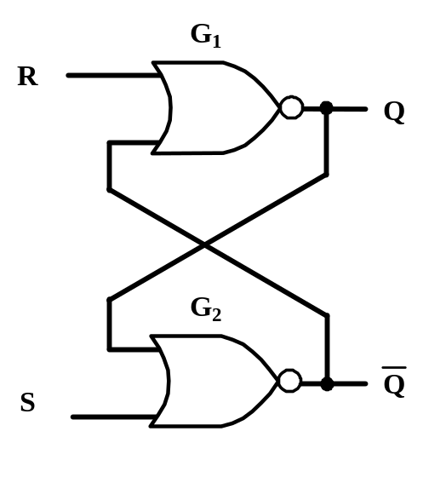
R=0、S=1
置1
无论现态Q ^{n}为0或1，锁存器的次态为1态。 信号消失后新的状态将被记忆下来。
0
0
0
1
1
1
0
0
0
1
1
若现态 Q ^{n} = 1
若现态 Q ^{n} = 0

Slide 5
R=1 、 S=0
置0
无论现态Q ^{n}为0或1，锁存器的次态为0态。 信号消失后新的状态将被记忆下来。
1
1
0
0
1
0
1
1
1
0
0
若现态 Q ^{n} = 1
若现态 Q ^{n} = 0

Slide 6

S=1 、 R=1
状态不确定
无论现态Q ^{n}为0或1，触发器的次态 、 都为0 。
触发器的输出既不是0态，也不是1态
1
0
当S、R 同时回到0时，由于两个与非门的延迟时间无法确定，使得触发器最终稳定状态也不能确定。
0
约束条件: SR = 0
1

Slide 7
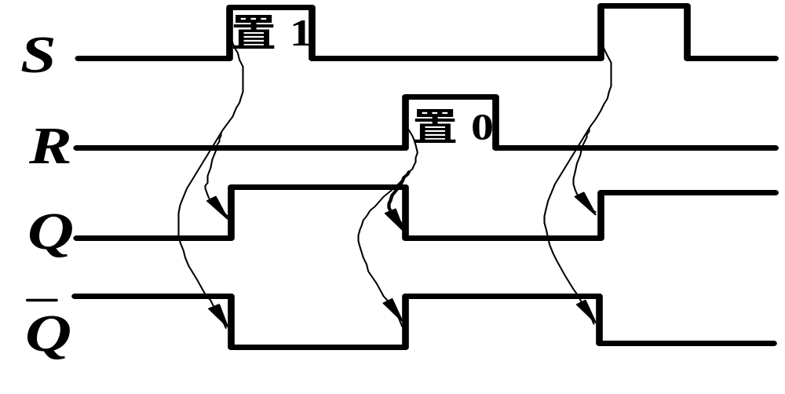
工作波形

Slide 8
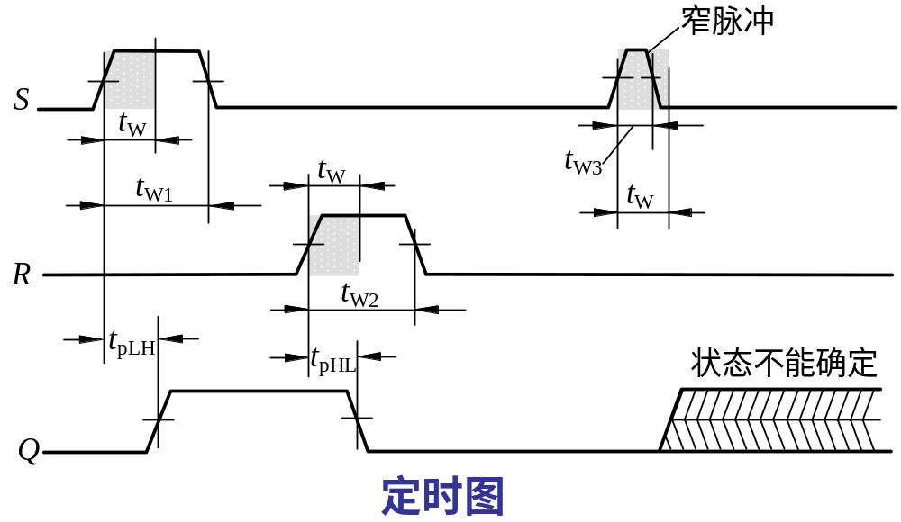
2. 基本SR锁存器的动态特性
t_{pLH}和t_{pHL}分别为输出由高到低和由低到高时，相对于输入的延迟时间。
脉冲宽度t_{W}：如果输入脉冲宽度< t_{W} ，Q未越过介稳态点，S端信号撤出，会使输出状态不稳定。图中t_{W1}和t_{W2}均> t_{W} 。

Slide 9
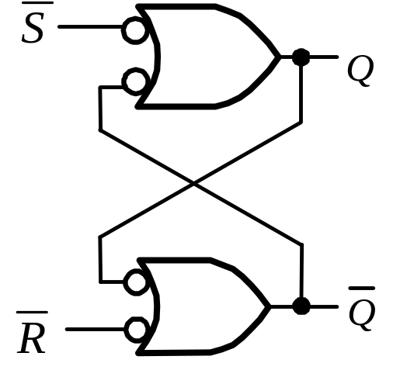



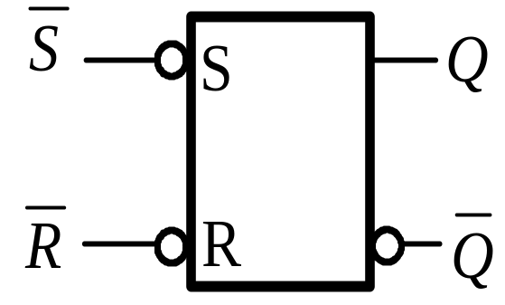
3. 用与非门构成的基本SR锁存器
a.电路图
b.功能表
c.国标逻辑符号
、
Q
1
1
不变
不变
1
0
1
0
0
1
0
1
0
0
1
1
约束条件: S +R = 1

Slide 10
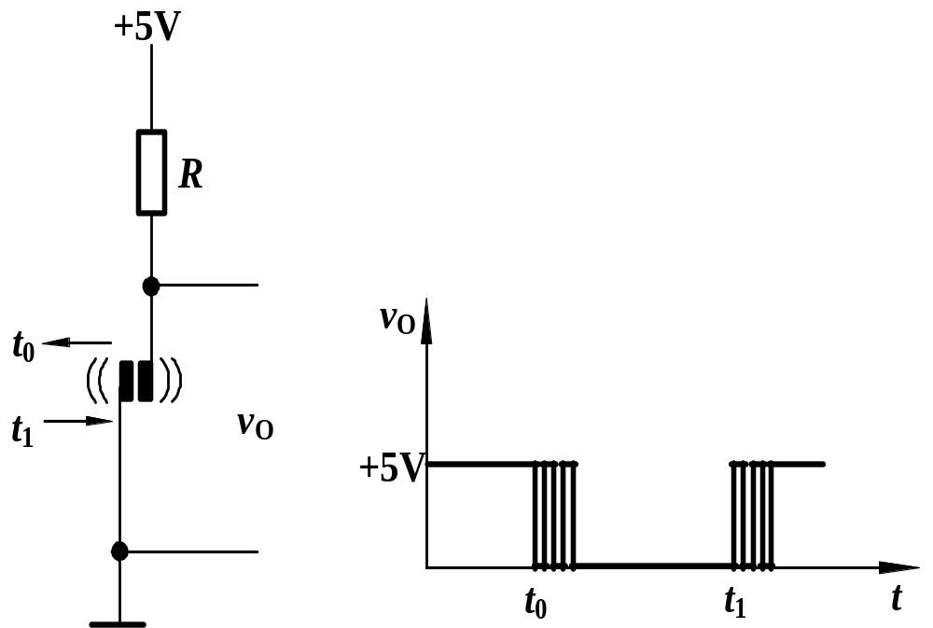
例 运用基本SR锁存器消除机械开关触点抖动引起的脉冲输出。

Slide 11
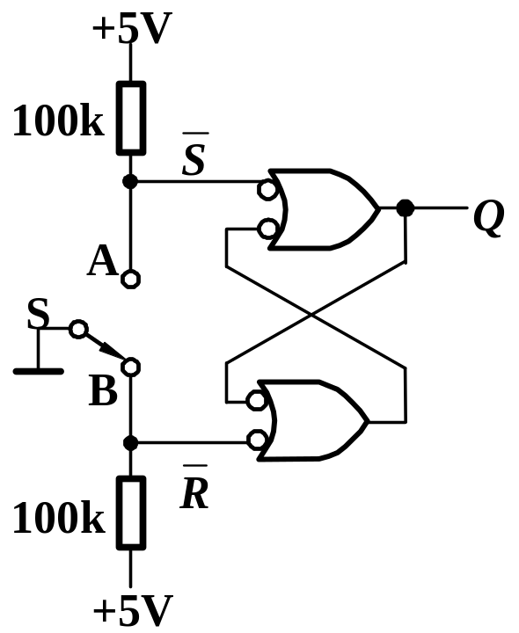
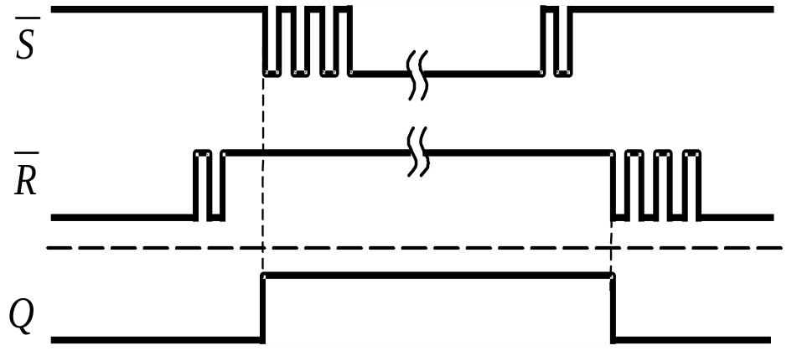

Slide 12
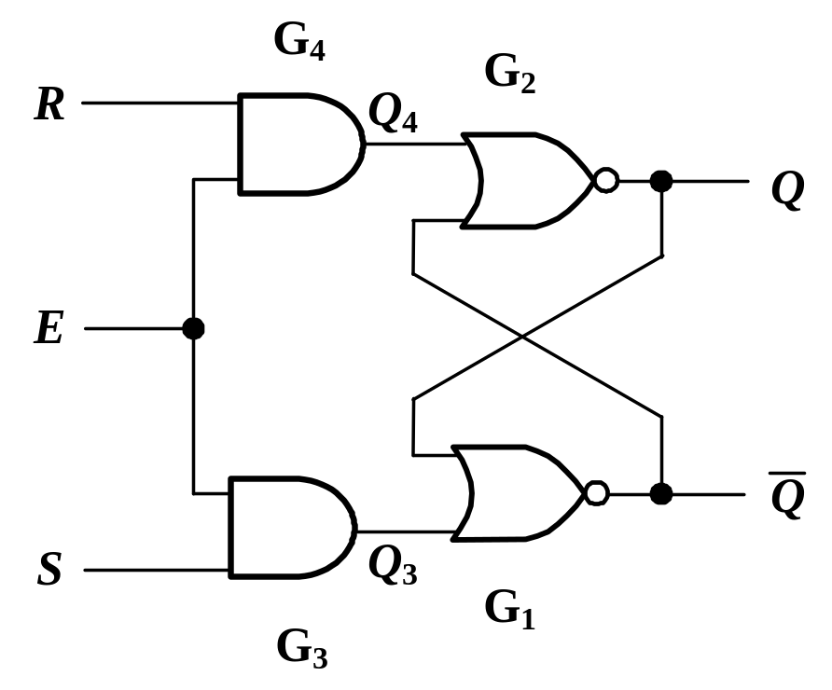
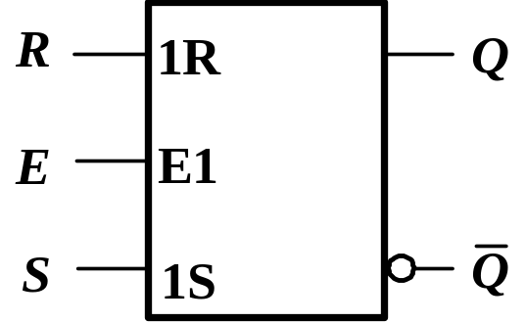
5.2.2 门控SR 锁存器
1. 电路结构
简单SR锁存器
国标逻辑符号
使能信号控制门电路

Slide 13
2、工作原理
E=0：
状态不变
E=1：
Q₃ = S
Q₄ = R
状态发生变化。
S=0，R=0：Q^{n+1}=Q^{n}
S=1，R=0：Q^{n+1}=1
S=0，R=1：Q^{n+1}=0
S=1，R=1：Q^{n+1}= Ф

Slide 14
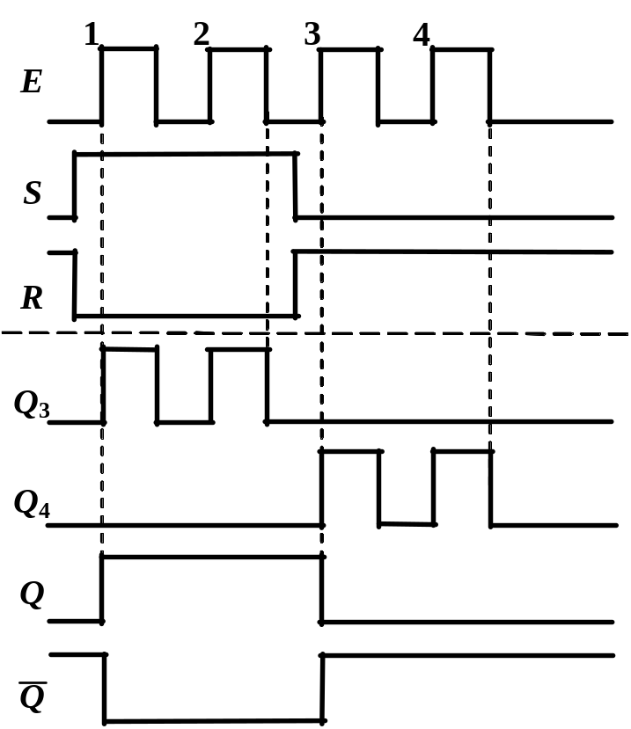
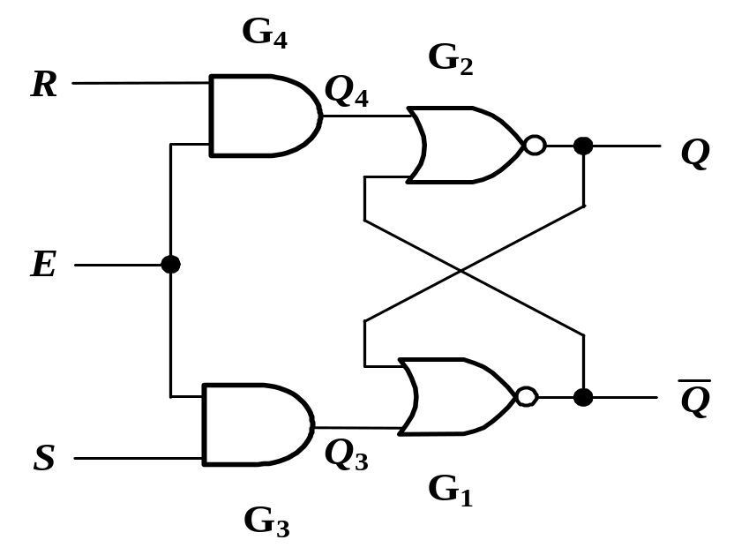
例：逻辑门控SR锁存器的E、S、R的波形如下图虚线上边所示，
锁存器的原始状态为Q = 0，
试画出Q₃、Q₄、Q和Q
的波形。

